Slide 1
DEUTSCH
10.
Klasse
DAS THEMA DER STUNDE
„Erfahrungen sammeln“

Slide 2
Erfahrungen sammeln
Wortschatz.
der Rat – der Weg
die Rechtschreibung – korrekte Schreibweise
der Schluss – das Ende
der Termin – der Zeitpunkt
Unkreativ - unschöpferisch
Wunderschön - attraktiv
die Anrede – der Titel
die Arbeitserfahrung – die Fertigkeiten in der Arbeit
die Arbeitszeit – die Schicht
Berühmt - bekannt
der Besuch – das Kommen

Slide 3
Erfahrungen sammeln
Wortschatz.
elegant - gut angezogen
die E-Mail – der E-Post
Flexibel - beweglich
Fröhlich -glücklich
Geschmacklos – ohne Geschmack
Großartig - herrlich
Lächerlich - komisch
der Lebenslauf – die Biografie
Perfekt - fehlerlos
die Eigenschaft – die Besonderheit

Slide 4
Erfahrungen sammeln
Lesen Sie den Text über Timur.
Ich bin Timur Hamidov. Ich lebe in der Navoi Strasse 47 in Taschkent. Ich bin 20 Jahre alt. Mein Geburtsdatum ist am 10. Januar 1993. Meine E-Mailadresse ist hamidov@mail.uz und meine Handynummer ist +998 90 1756555. 2012 habe ich Wirtschaftsuniversität Taschkent beendet. Ich habe gerade einen sechsmonatigen Lehrkurs im Management beendet, und jetzt habe ich ein Zertifikat für Management. Meine Kenntnisse sind ausgezeichnet und ich kann sowohl Deutsch als auch Russisch gut sprechen und schreiben. Ich habe im Sommer als Portier im Hotel Grand Mir in Tashkent gearbeitet und eine Referenz hat mir Generaldirektor des Hotels gegeben. Ich bin fleißig, umgänglich und kontaktfreudig. Ich habe keine Angst vor der Verantwortung oder den Herausforderungen und ich bin eine zuverlässige Person. In meiner Freizeit gehe ich gern spazieren und lese Bücher.

Slide 5
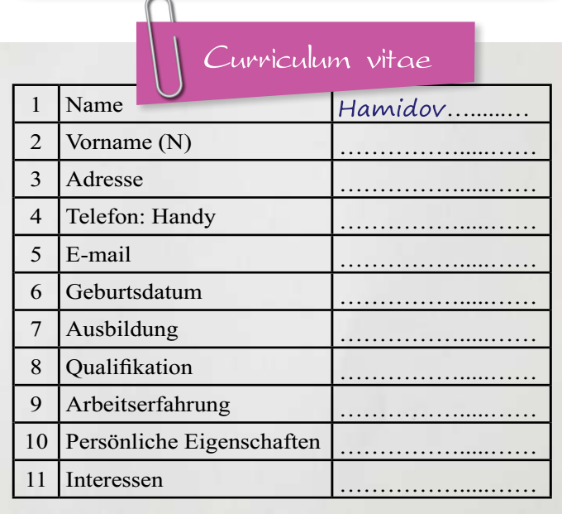
Erfahrungen sammeln
Füllen Sie mit Hilfe des Textes aus.
Timur
Navoi Strasse 47
+998901756555
Hamidov@mail.uz
10.Januar 1993
Wirtschaftsuniversität
Zertifikat für Management
Als Portier im Hotel Grand Mir
Fleißig, umgänglich, kontaktfreudig
Spazieren und Bücher lesen

Slide 6
Erfahrungen sammeln
Lesen Sie.
Formen der Gruppenarbeit
Themengleiche Gruppenarbeit: Alle Gruppen bearbeiten dasselbe Thema:
Themen, ___________, die eine Selbsttätigkeit nahelegen oder erzwingen
(z.B. Experimente, Rollenspiele, Collagenanfertigung,Spiele, ...)
Anwendungen des im ________________ Gelernten
Übungsphasen (aber keine verkappten Einzelarbeiten)
Themendifferenzierte (arbeitsteilige) Gruppenarbeit: Jede Gruppe erhält einen anderen __________oder eine andere Themenstellung
Frontalunterricht
Aufgaben
Auftrag

Slide 7
Erfahrungen sammeln
- Verschiedene Beispiele /Texte zu demselben Thema. Es muss eine ___________Klammer deutlich werden.
- Untersuchung analoger Gesetzmäßigkeiten in verschiedenen__________ (z. B. Widerstandsformel im elektrischen, thermischen,hydromechanischen Stromkreis)
- Aufteilung einer _____________ Aufgabe in Teilthemen (z.B Charakteristik verschiedener Personen eines Dramas, eines Romans; ______________ Quellen zu einem historischen Ereignis).
Themendifferenzierte Gruppenarbeit ist anspruchsvoller als themengleiche.
Die Planungsqualität erweist sich in der Auswertungsphase.
umfangreichen
gemeinsame
unterschiedliche
Gebieten

Slide 8
Grammatik
Zweiteilige Konnektoren
- Sie haben also keinen Einfluss auf die Wortstellung und verbinden immer Hauptsätze oder gleichrangige Satzteile miteinander.
- Sie bestehen aus mindestens zwei Teilen.
Beispiel:
„Ich war sowohl in Indien als auch in China.“

Slide 9
Grammatik
Zweiteilige Konnektoren
entweder oder
Er isst _____________ Salat _____________Obst. Er isst fast kein gesundes Essen.
Manuel spielt __________________ Tennis _________________ Fußball. Es ist sehr sportlich.
Beim Wettkampf hat __________ Anna, _____________ auch Jonas eine Medaille gewonnen.
sowohl
als auch
nicht nur sondern auch

Slide 10
Grammatik
Zweiteilige Konnektoren
Bilden Sie die Sätze mit „entweder – oder“
Miguel – auf einen Berg klettern / in die USA fliegen
Miguel klettert entweder auf einen Berg oder er fliegt in die USA.
1. Manuel – im Café sitzen / im See schwimmen
Entweder
2. Karin – die Zeitung lesen / fernsehen
Entweder
Manuel sitzt im Cafe oder er schwimmt im See
Karin liest die Zeitung oder sie sieht fern.

Slide 11
Selbständige Arbeit:
Füllen Sie das Bewerbungsformular aus.
LB S. 112 Üb 2

Slide 12
Ende der Stunde
Unsere Stunde ist zu Ende.
Danke für Aufmerksamkeit!
Auf Wiedersehen!

